Slide 1
ДЫШИ СВОБОДНО!
Цель: расширить свои знания о влиянии на организм человека средств табакокурения.

Slide 2
ВАШИ АССОЦИАЦИИ:
«курить» «парить»

Slide 3
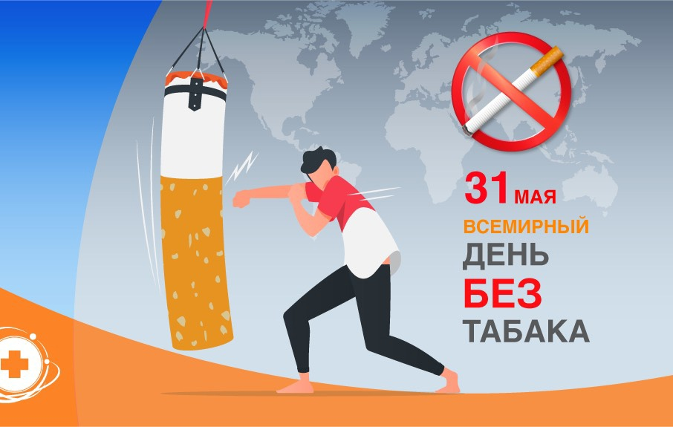
Всемирный день без табака - 31 мая
Международный день отказа от курения

Slide 4
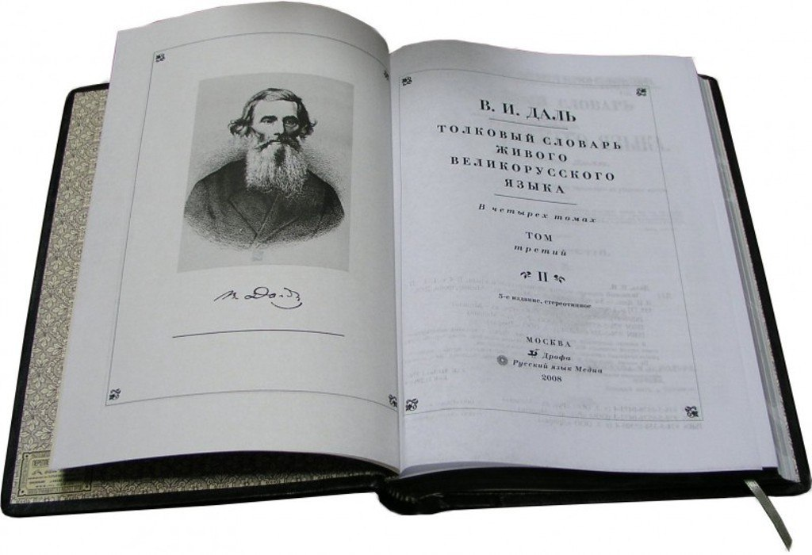
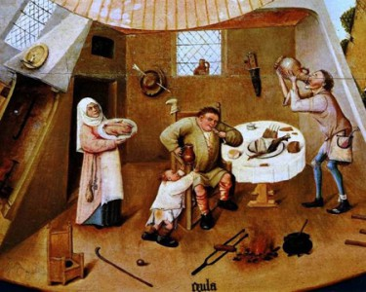
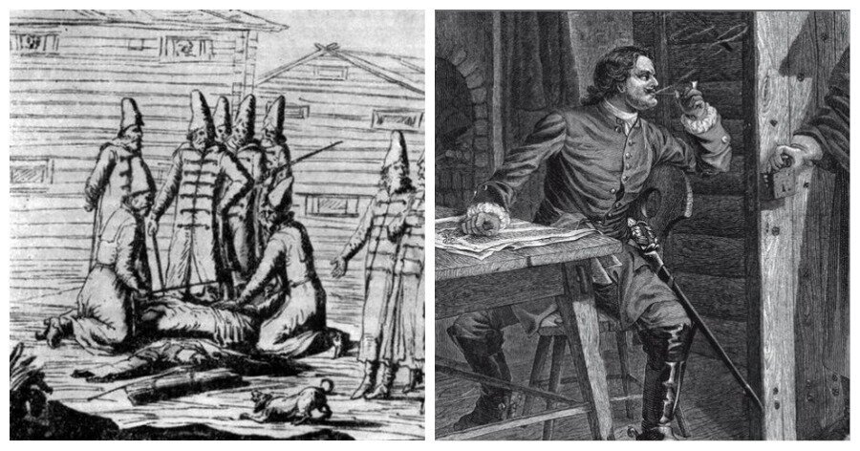
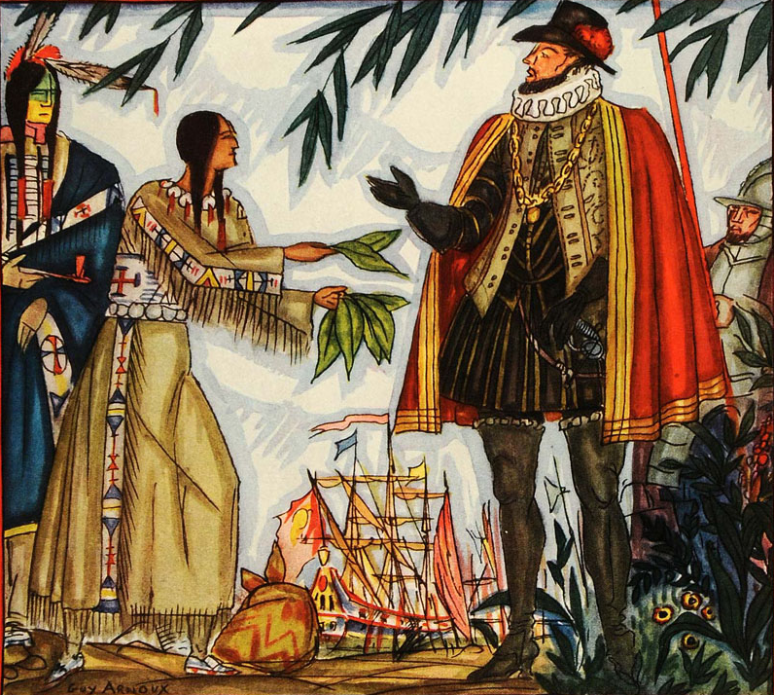
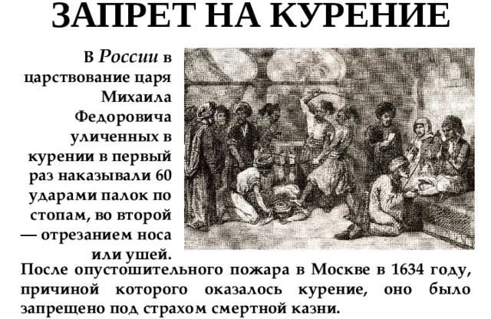
ТАБАК – РАСТЕНИЕ НИКОТИНА ТАБАКУМ, ПОГАНОЕ. БЛУДНОЕ, АНТИХРИСТОВО, САТАНИНСКОЕ ЗЕЛЬЕ

Slide 5
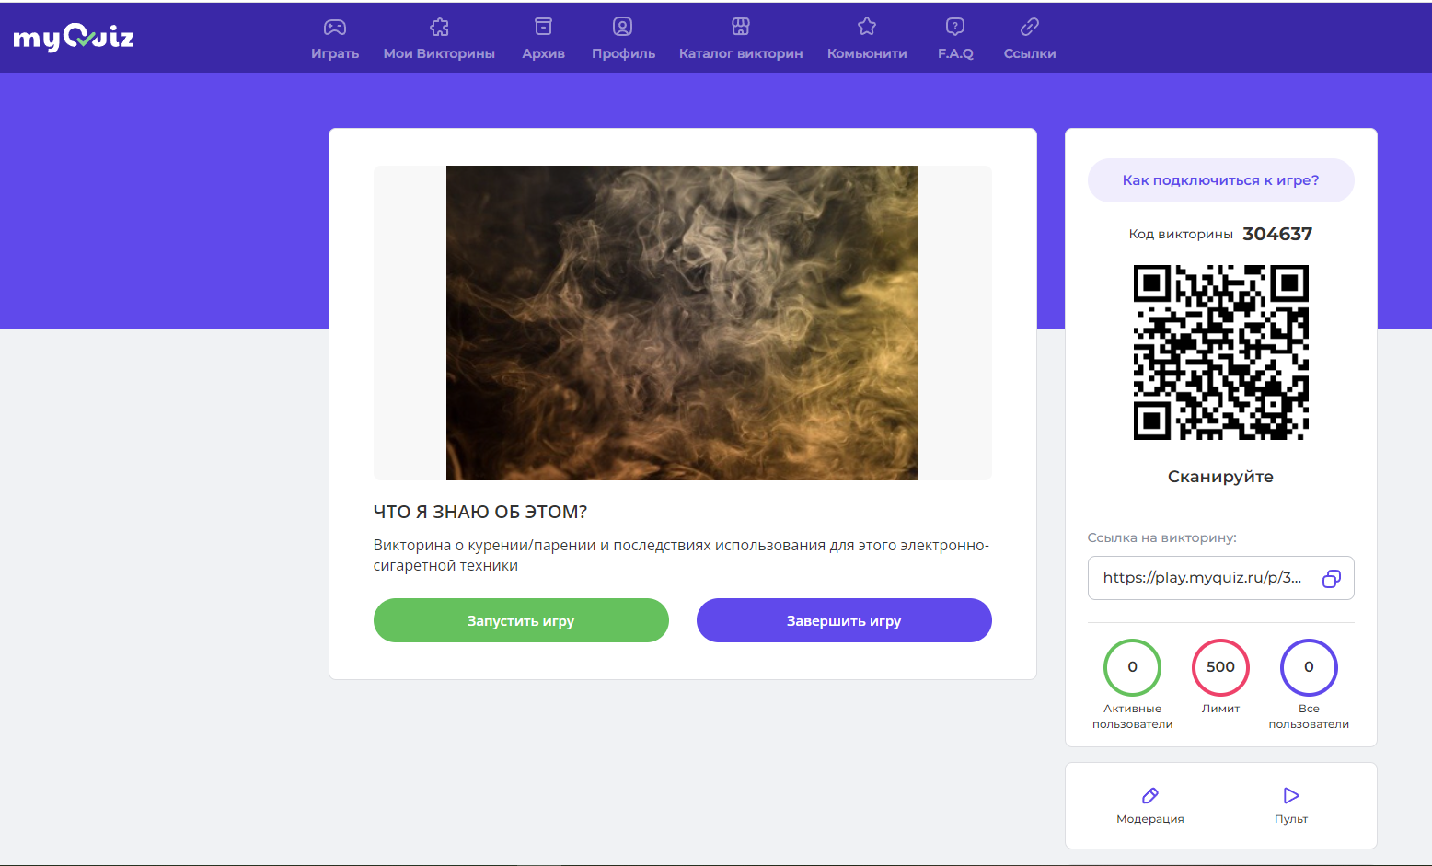

Slide 6
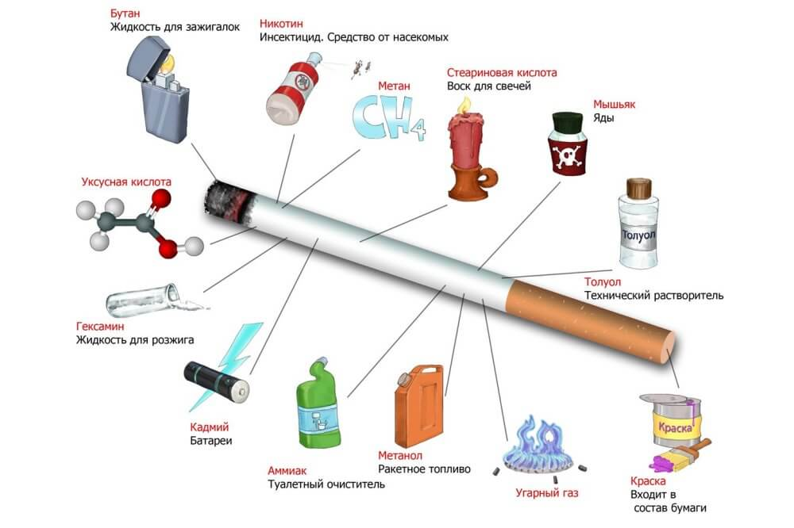

Slide 7
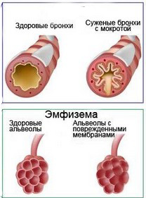
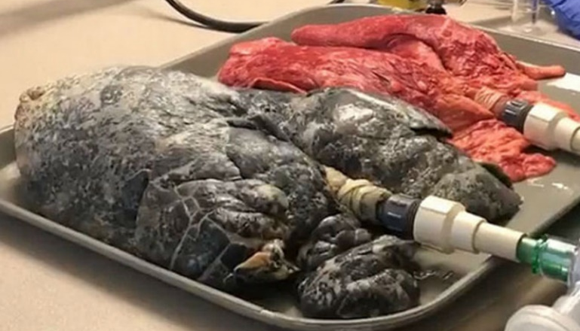
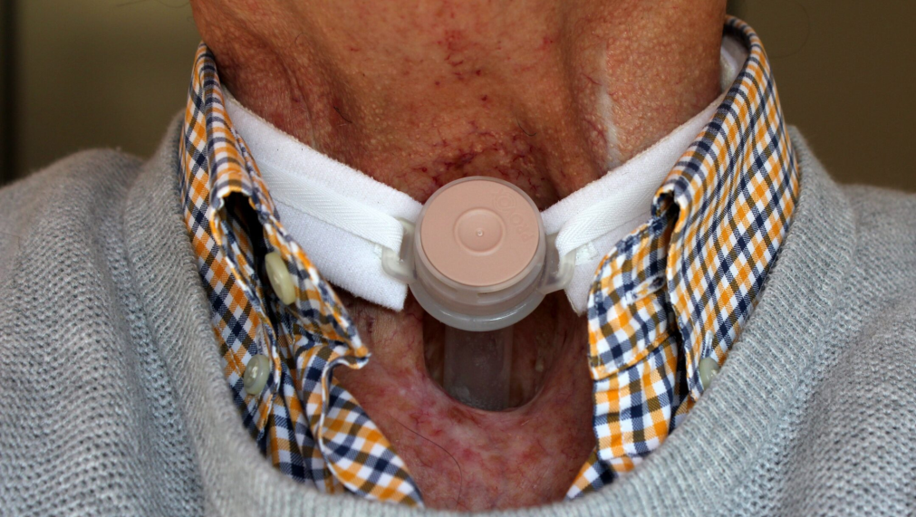

Slide 8
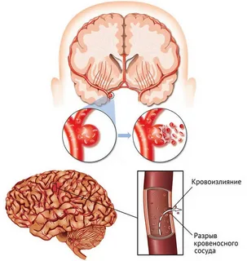
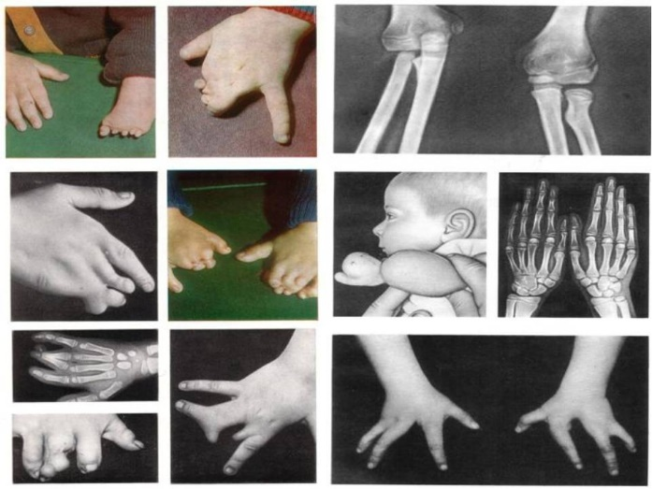
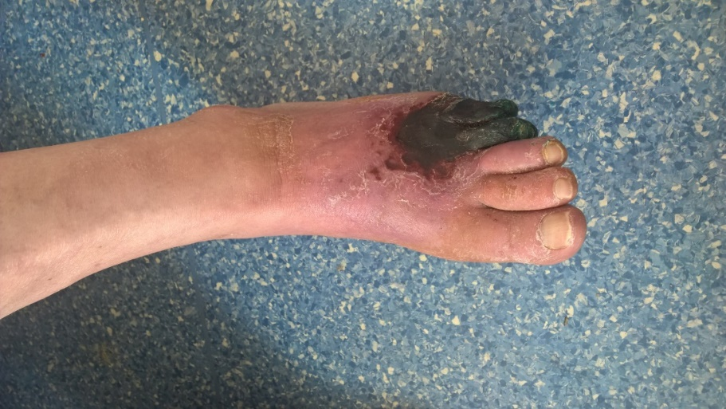

Slide 9
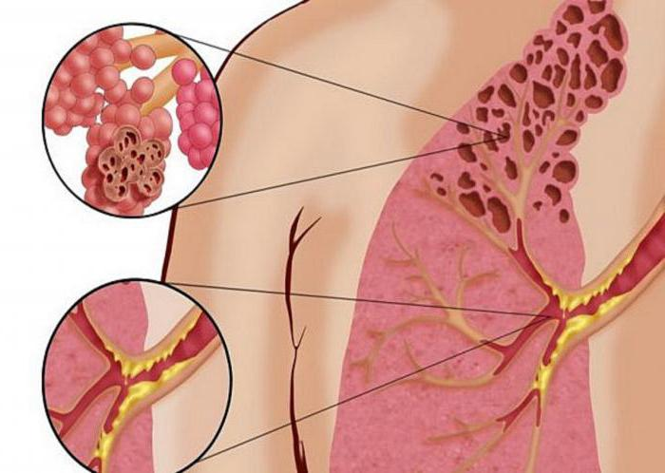
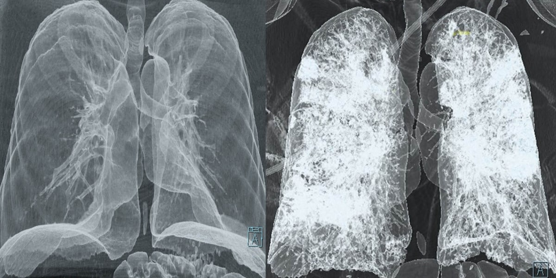
Легкие парильщика вейпа

Slide 13
ВАШИ АССОЦИАЦИИ:
«курить»
«парить»

Slide 14
ЗАВЕРШИТЕ ФРАЗЫ:

Slide 15
СПАСИБО ЗА ВНИМАНИЕ!

Slide 16
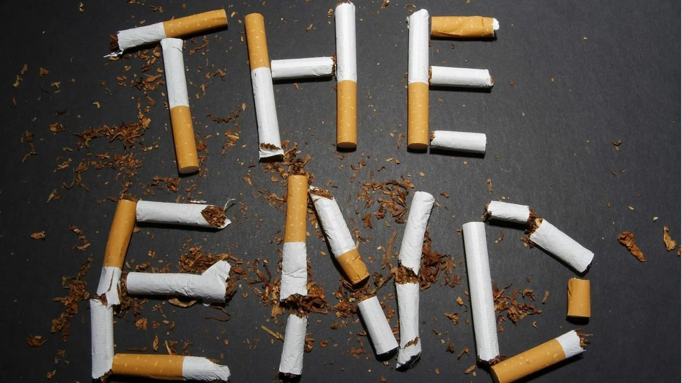

Slide 17
Интернет-источники
https://fnkc-fmba.ru/news/31-maya-vsemirnyy-den-bez-tabaka/ ФНКЦ ФМБА России. Всемирный день отказа от табака.
https://www.culture.ru/events/1452144/onlain-akciya-vremya-razveyat-dym Он-лайн акция «Время развеять дым»
https://ru.freepik.com/free-photo/stop-message-from-cigaretts_7904859.htm - freepik.com все необходимые вам ресурсы в одном месте
http://buzoond.ru/images/news/2020/06.07.2020/%D0%91%D1%80%D0%BE%D1%88%D1%8E%D1%80%D0%B0.pdf Брошюра Скворцова Е.С., Мамченко М.М. Электронные сигареты в современном мире, Москва 2019.
https://tengrinews.kz/mixnews/medsestra-provela-eksperiment-legkimi-kurilschika-kotoryiy-343462/ Tengri LIFe
https://takiedela.ru/news/2019/10/25/poterya-golosa/ Интернт-издание. Такие дела. Статья «Рак гортани. Как жить после потери голоса?»
https://www.tajmedun.tj/ru/novosti/universitet/zdorovyy-2obraz-zhizni/ Таджикский Государственный медицинский университет
https://ppt-online.org/645627 Сайт ppt.online.org Вред курения
https://smokepride.ru/articles/istoriya-tabaka История табака
https://yandex.by/images/search?family=yes&img_url=https%3A%2F%2Fi.ytimg.com%2Fvi%2FsZMQ1Z3f8RE%2Fmaxresdefault.jpg&lr=87&nomisspell=1&pos=18&redircnt=1687173694.1&rpt=simage&source=related-14&text=%D1%80%D0%B0%D0%B1%D0%BE%D1%82%D0%B0%20%D0%B2%20%D0%B3%D1%80%D1%83%D0%BF%D0%BF%D0%B5%20%D1%87%D0%B5%D0%BB%D0%BE%D0%B2%D0%B5%D1%87%D0%BA%D0%B8 Яндекс.картинки
http://solzor.ru/o_borbe_s_kureniem/ Санаторий Соловьиные зори
https://dzen.ru/a/Y2p2roO34QGHp2Me История табака. Яндекс Дзен
https://dikulug.ru/gorlo/emfizema-legkih-chto-eto-takoe-prichiny-i-kak-lechit-bolezn.html ЛоОР онлайн

